Slide 1
Bab 2: Persamaan Diferensial Orde-1

Slide 2
Daftar Isi
Kurva solusi
Medan arah (direction fields)
Persamaan diferensial orde-1 autonomous
Persamaan terpisah (pemisahan variabel)
Persamaan linier
Persamaan eksak
Solusi dengan substitusi

Slide 3
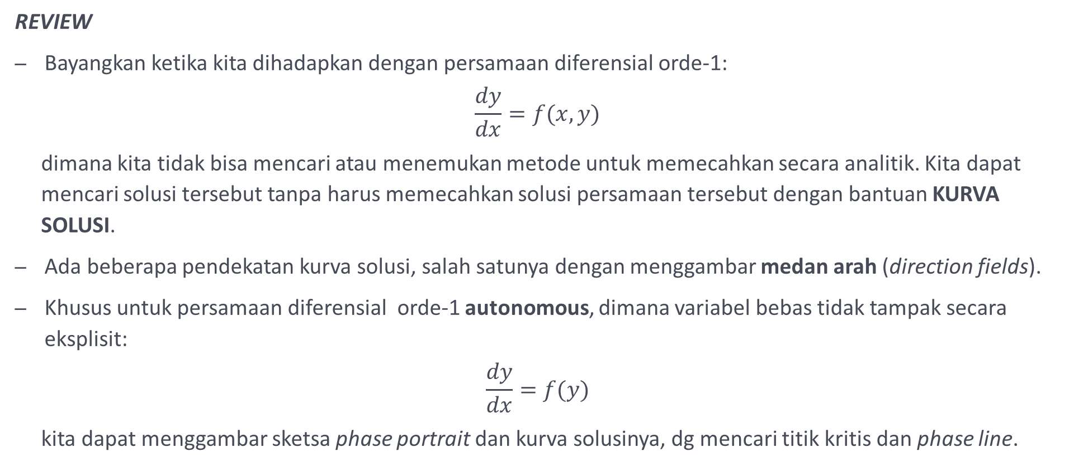
Kurva Solusi
REVIEW
Bayangkan ketika kita dihadapkan dengan persamaan diferensial orde-1:
$$\frac{dy}{dx}=f(x,y)$$
dimana kita tidak bisa mencari atau menemukan metode untuk memecahkan secara analitik. Kita dapat mencari solusi tersebut tanpa harus memecahkan solusi persamaan tersebut dengan bantuan KURVA SOLUSI.
Ada beberapa pendekatan kurva solusi, salah satunya dengan menggambar medan arah (direction fields).
Khusus untuk persamaan diferensial orde-1 autonomous, dimana variabel bebas tidak tampak secara eksplisit:
$$\frac{dy}{dx}=f(y)$$
kita dapat menggambar sketsa phase portrait dan kurva solusinya, dg mencari titik kritis dan phase line.

Slide 4
Kurva Solusi
Pokok Bahasan
Medan arah (direction fields):
Elemen lineal pada suatu titik (slope)
Menggambar medan arah
Menentukan kurva solusi yang melewati suatu titik
Persamaan Diferensial Orde-1 Autonomous:
Titik kritis dan jenisnya (attractor atau repeller)
Phase line
Sketsa phase portrait dan kurva solusi

Slide 5
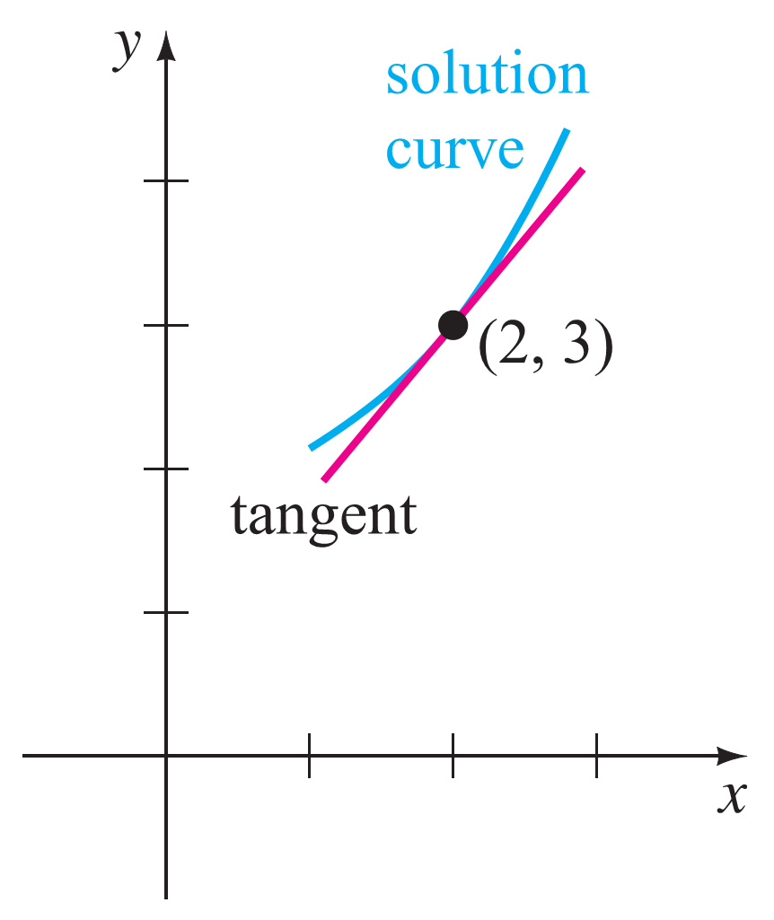

Elemen lineal
Yaitu gradien garis yang melewati suatu titik pada kurva solusi (slope/gradien/kemiringan) atau kecepatan sesaat (jika variabel bebasnya adalah waktu, $t$).
kurva
solusi
elemen lineal/slope

Slide 6
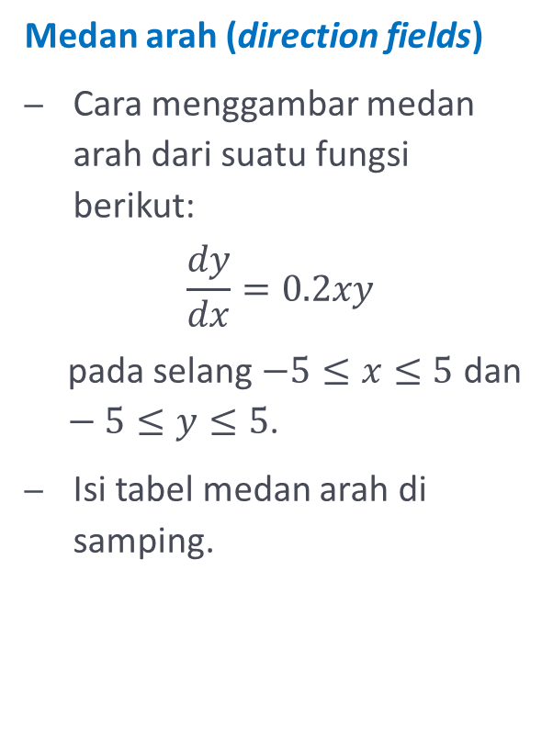
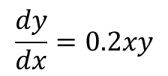


Menggambar Medan Arah
$$\frac{dy}{dx}=0.2xy$$
Tabel Medan Arah:
Medan arah (direction fields)
Cara menggambar medan arah dari suatu fungsi berikut:
$$\frac{dy}{dx}=0.2xy$$
pada selang $−5≤x≤5$ dan $−5≤y≤5$.
Isi tabel medan arah di samping.
x y | -5 | -4 | -3 | -2 | -1 | 0 | 1 | 2 | 3 | 4 | 5
5 | -5 | -4 | -3 | -2 | -1 | 0 | 1 | 2 | 3 | 4 | 5
4 | -4 | -3.2 | -2.4 | -1.6 | -0.8 | 0 | 0.8 | 1.6 | 2.4 | 3.2 | 4
3 | -3 | -2.4 | -1.8 | -1.2 | -0.6 | 0 | 0.6 | 1.2 | 1.8 | 2.4 | 3
2 | -2 | -1.6 | -1.2 | -0.8 | -0.4 | 0 | 0.4 | 0.8 | 1.2 | 1.6 | 2
1 | -1 | -0.8 | -0.6 | -0.4 | -0.2 | 0 | 0.2 | 0.4 | 0.6 | 0.8 | 1
0 | 0 | 0 | 0 | 0 | 0 | 0 | 0 | 0 | 0 | 0 | 0
-1 | 1 | 0.8 | 0.6 | 0.4 | 0.2 | 0 | -0.2 | -0.4 | -0.6 | -0.8 | -1
-2 | 2 | 1.6 | 1.2 | 0.8 | 0.4 | 0 | -0.4 | -0.8 | -1.2 | -1.6 | -2
-3 | 3 | 2.4 | 1.8 | 1.2 | 0.6 | 0 | -0.6 | -1.2 | -1.8 | -2.4 | -3
-4 | 4 | 3.2 | 2.4 | 1.6 | 0.8 | 0 | -0.8 | -1.6 | -2.4 | -3.2 | -4
-5 | 5 | 4 | 3 | 2 | 1 | 0 | -1 | -2 | -3 | -4 | -5
$$\left(−5≤y≤5\right)$$
$$\left(−5≤x≤5\right)$$

Slide 7
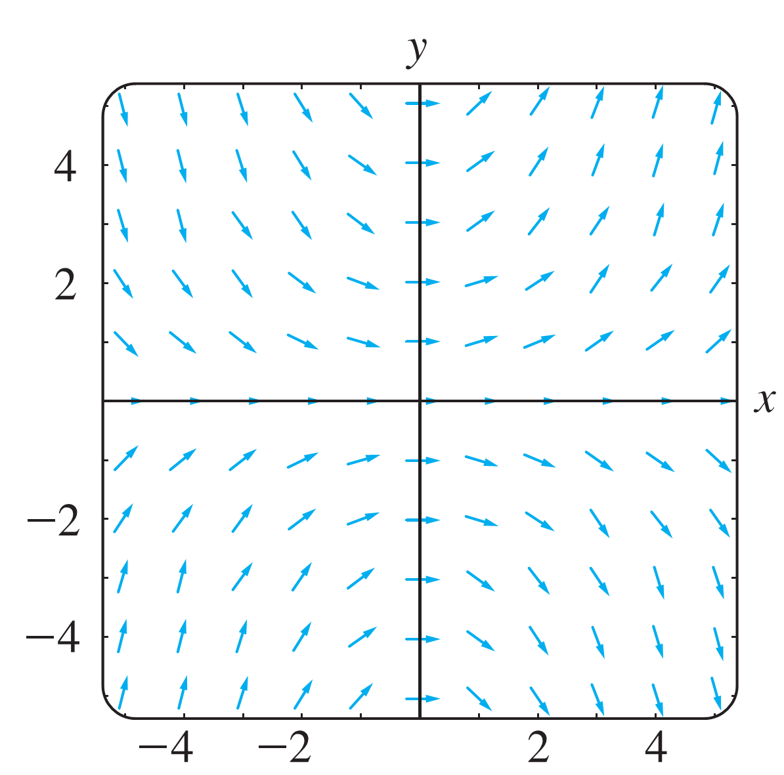
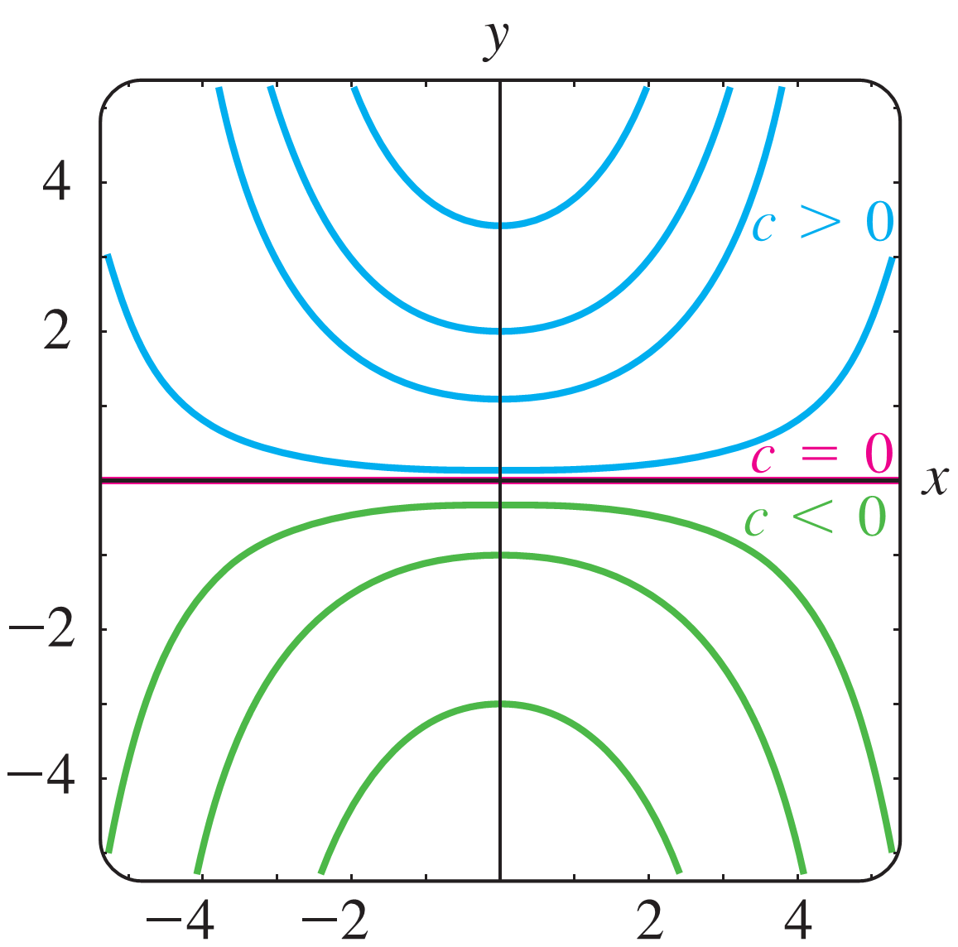




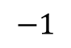
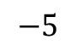
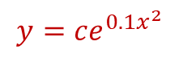



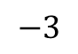
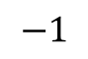
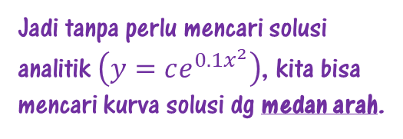

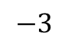
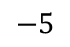
Medan Arah (2)
Menggambar Medan Arah
Dari Tabel Medan Arah, sajikan dalam bentuk grafik seperti berikut & gambar kurva solusi melewati titik.
$$5$$
Kurva solusi melewati titik (-5,3)
$$3$$
$$1$$
Kurva solusi melewati titik (-4,-5)
$$0$$
$$−1$$
$$−3$$
Jadi tanpa perlu mencari solusi analitik $\left(y=ce^{{0.1x}^{2}}\right)$, kita bisa mencari kurva solusi dg medan arah.
$$−5$$
$$−5$$
$$−3$$
$$−1$$
$$0$$
$$1$$
$$3$$
$$5$$
$$y=ce^{{0.1x}^{2}}$$

Slide 8
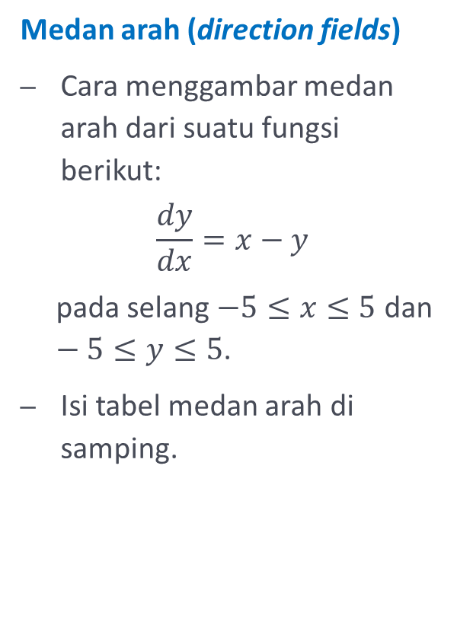
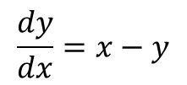
Menggambar Medan Arah
Tabel Medan Arah:
$$\frac{dy}{dx}=x−y$$
Medan arah (direction fields)
Cara menggambar medan arah dari suatu fungsi berikut:
$$\frac{dy}{dx}=x−y$$
pada selang $−5≤x≤5$ dan $−5≤y≤5$.
Isi tabel medan arah di samping.
x y | -5 | -4 | -3 | -2 | -1 | 0 | 1 | 2 | 3 | 4 | 5
5
4
3
2
1
0
-1
-2
-3
-4
-5
$$\left(−5≤y≤5\right)$$
$$\left(−5≤x≤5\right)$$

Slide 10
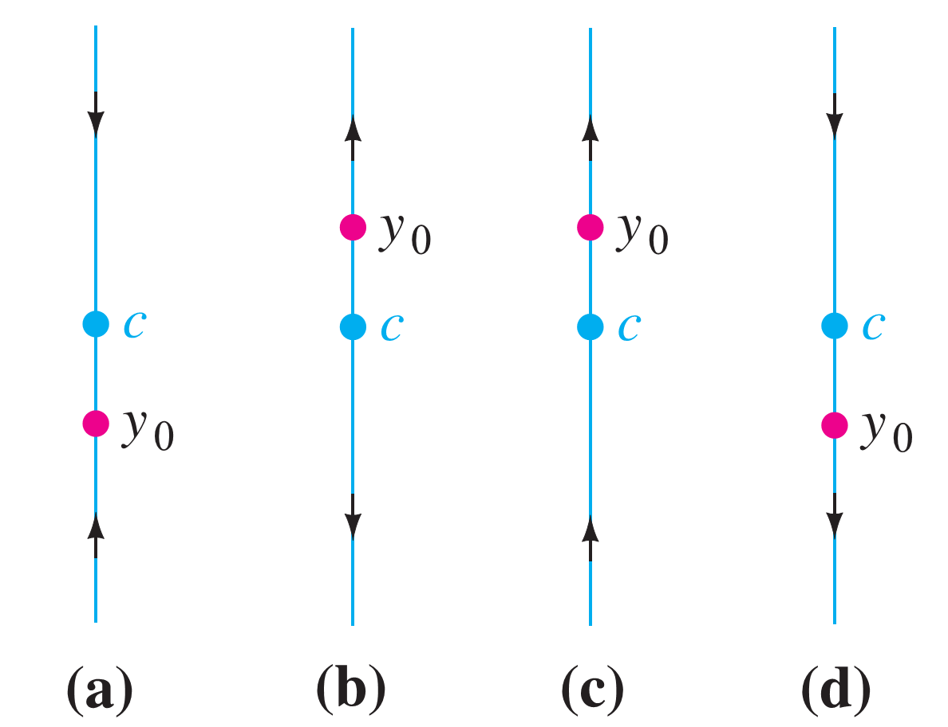
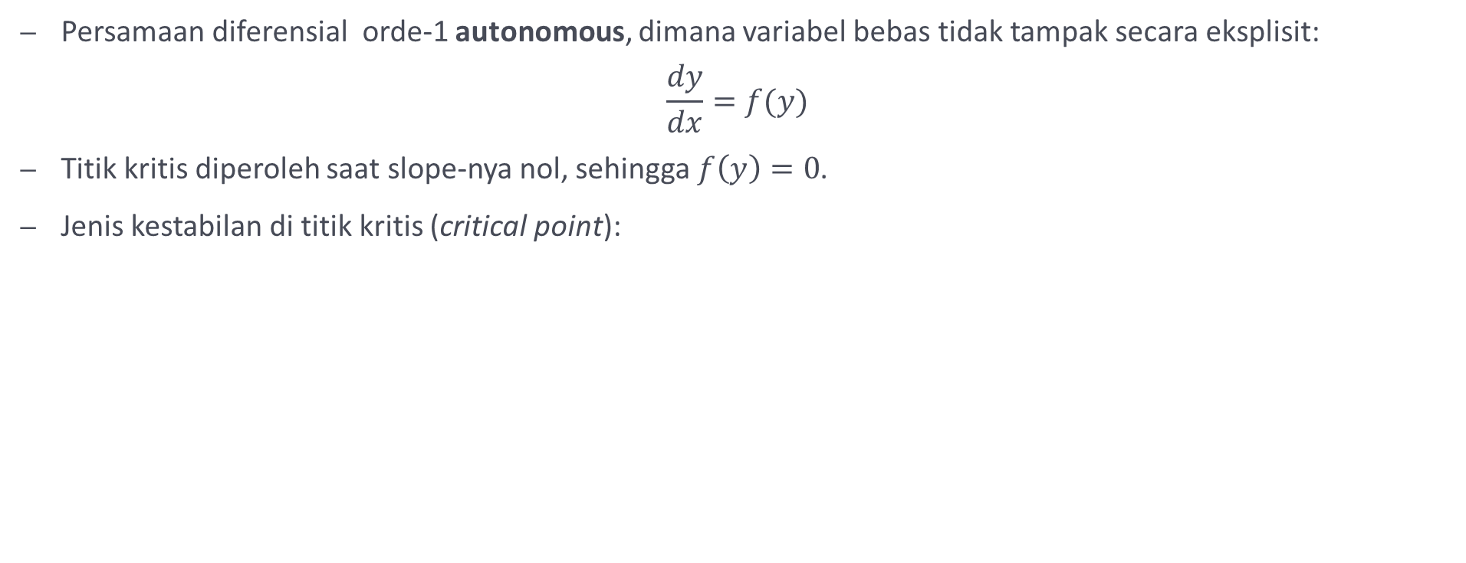
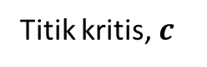
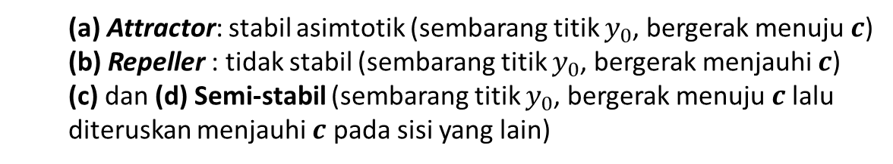
Persamaan Diferensial Orde-1 Autonomous
Persamaan diferensial orde-1 autonomous, dimana variabel bebas tidak tampak secara eksplisit:
$$\frac{dy}{dx}=f(y)$$
Titik kritis diperoleh saat slope-nya nol, sehingga $f\left(y\right)=0$.
Jenis kestabilan di titik kritis (critical point):
(a) Attractor: stabil asimtotik (sembarang titik $y_{0}$, bergerak menuju $c$)
(b) Repeller : tidak stabil (sembarang titik $y_{0}$, bergerak menjauhi $c$)
(c) dan (d) Semi-stabil (sembarang titik $y_{0}$, bergerak menuju $c$lalu diteruskan menjauhi $c$ pada sisi yang lain)
Titik kritis, $c$

Slide 11
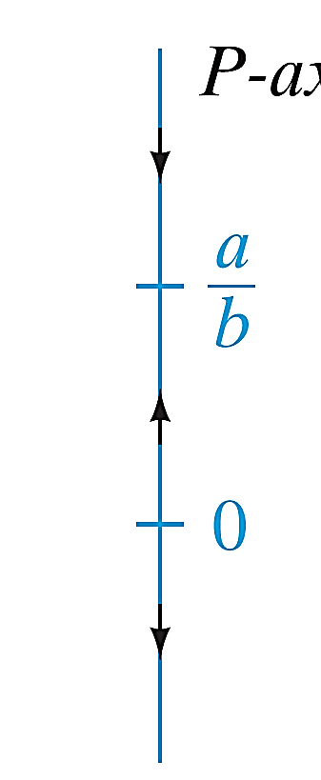
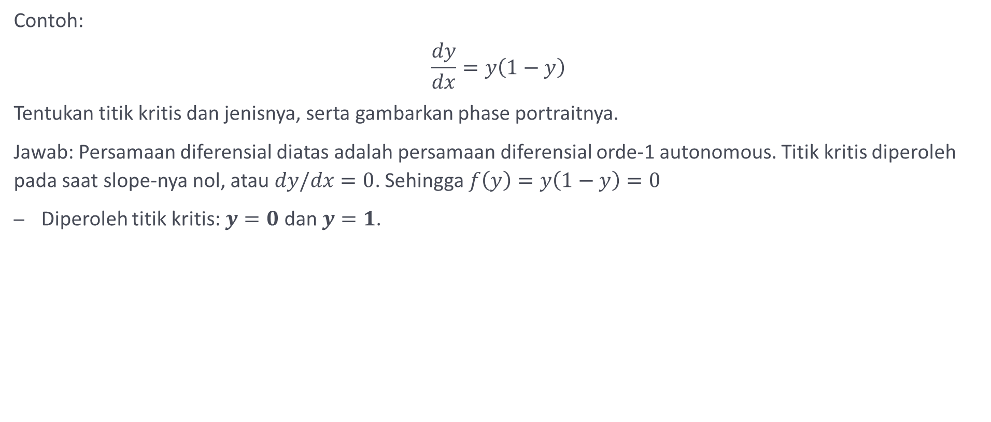

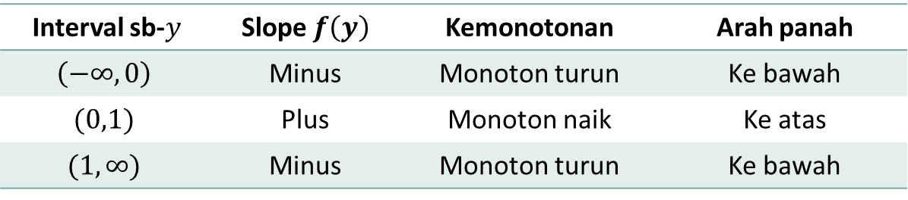
Persamaan Diferensial Orde-1 Autonomous
Contoh:
$$\frac{dy}{dx}=y\left(1−y\right)$$
Tentukan titik kritis dan jenisnya, serta gambarkan phase portraitnya.
Jawab: Persamaan diferensial diatas adalah persamaan diferensial orde-1 autonomous. Titik kritis diperoleh pada saat slope-nya nol, atau $dy/dx=0$. Sehingga $f\left(y\right)=y\left(1−y\right)=0$
Diperoleh titik kritis: $y=0$ dan $y=1$.
Phase Line:
Sumbu-$y$
Interval sb-$y$ | Slope $f\left(y\right)$ | Kemonotonan | Arah panah
$$\left(−∞,0\right)$$ | Minus | Monoton turun | Ke bawah
$$(0,1)$$ | Plus | Monoton naik | Ke atas
$$(1,∞)$$ | Minus | Monoton turun | Ke bawah
1
Attractor: Stabil Asismtotik
Repeller: Tidak Stabil

Slide 12
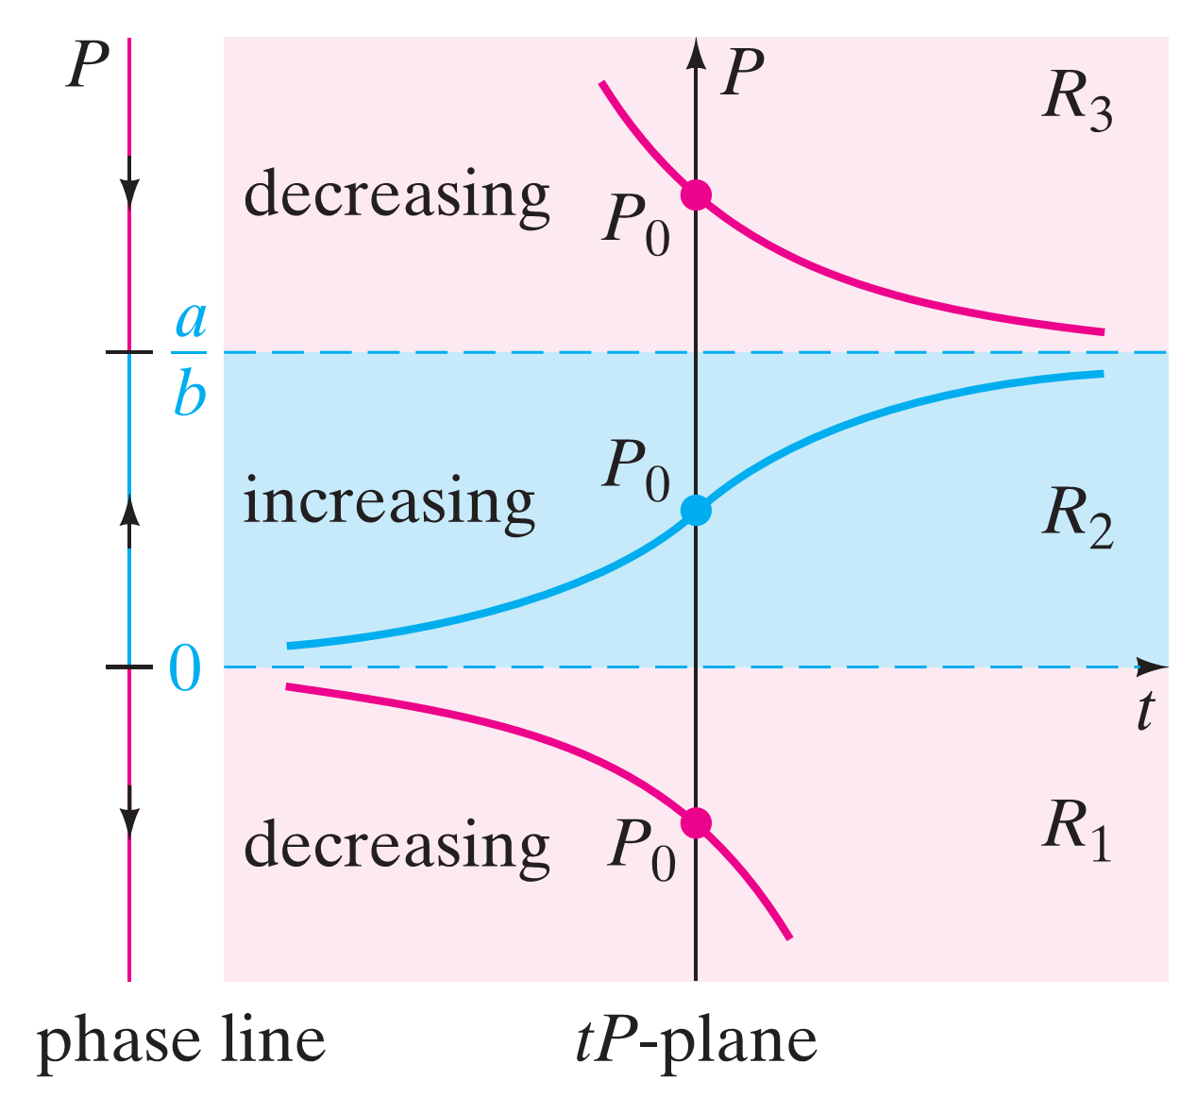
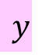

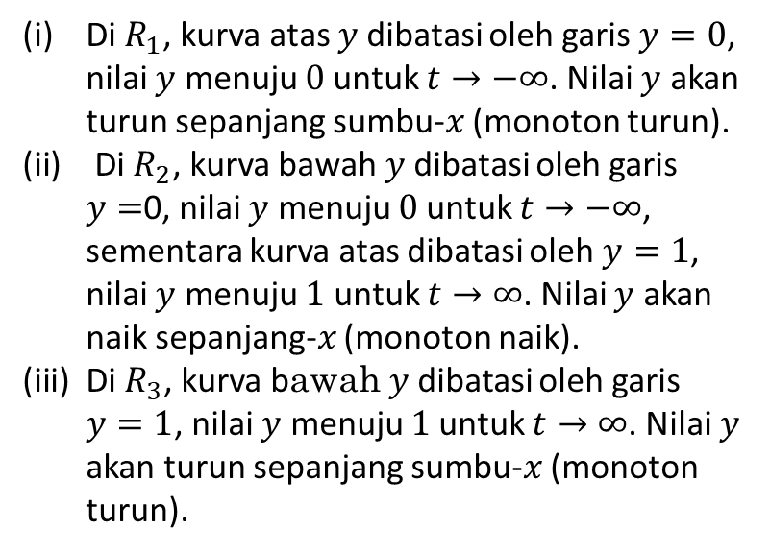
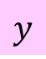

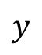
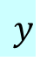


Phase Portrait & Kurva Solusi
Menggambar sketsa phase portrait dan kurva solusi
Phase portrait:
Kurva solusi melewati titik sembarang $y_{0}$
$$y$$
$$y$$
Monoton turun
$$y$$
1
Di $R_{1}$, kurva atas $y$dibatasi oleh garis $y=0$, nilai $y$ menuju $0$untuk $t→−∞$. Nilai $y$ akan turun sepanjang sumbu-$x$ (monoton turun).
Di $R_{2}$, kurva bawah $y$dibatasi oleh garis $y=$0, nilai $y$ menuju $0$untuk $t→−∞$, sementara kurva atas dibatasi oleh $y=1$, nilai $y$ menuju $1$ untuk $t→∞$. Nilai $y$ akan naik sepanjang-$x$ (monoton naik).
Di $R_{3}$, kurva bawah$y$dibatasi oleh garis $y=1$, nilai $y$ menuju $1$untuk $t→∞$. Nilai $y$ akan turun sepanjang sumbu-$x$ (monoton turun).
Monoton naik
$$y$$
$$x$$
Monoton turun
$$y$$
Bidang-$xy$

Slide 13
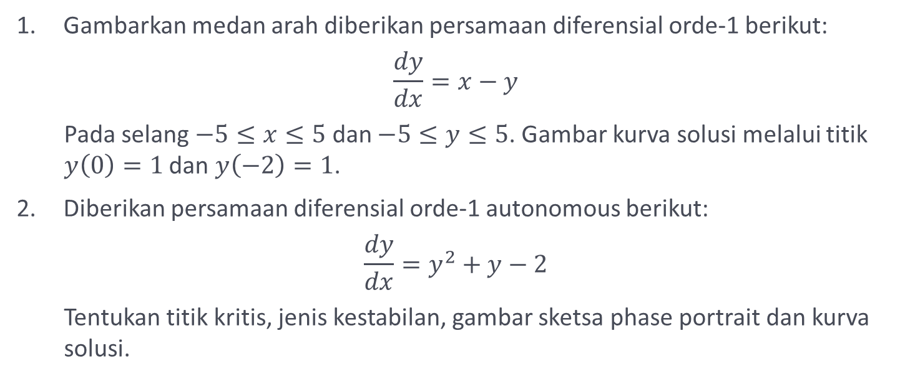
Latihan Soal
Gambarkan medan arah diberikan persamaan diferensial orde-1 berikut:
$$\frac{dy}{dx}=x−y$$
Pada selang $−5≤x≤5$ dan $−5≤y≤5$. Gambar kurva solusi melalui titik $y\left(0\right)=1$ dan $y\left(−2\right)=1$.
Diberikan persamaan diferensial orde-1 autonomous berikut:
$$\frac{dy}{dx}=y^{2}+y−2$$
Tentukan titik kritis, jenis kestabilan, gambar sketsa phase portrait dan kurva solusi.

Slide 14
Solusi PD Orde-1: Persamaan Terpisah
Pokok bahasan
Rumus dasar integral (review kalkulus 1B)
Teknik pengintegralan (review kalkulus 2B)
Solusi PD dengan persamaan terpisah

Slide 15
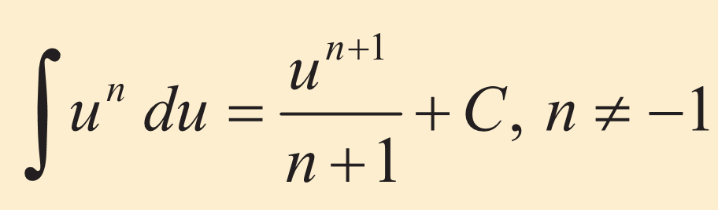
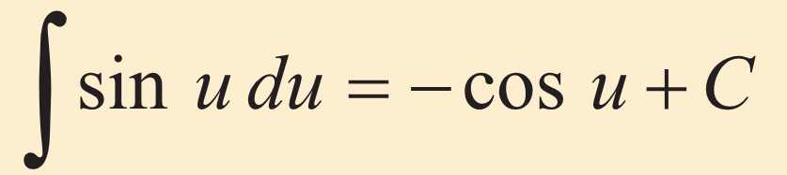
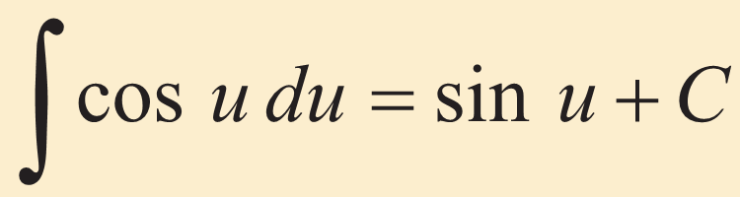
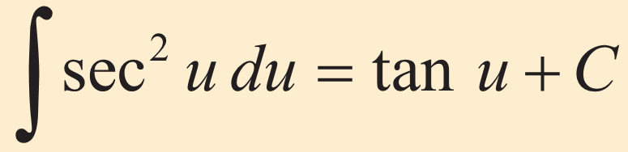
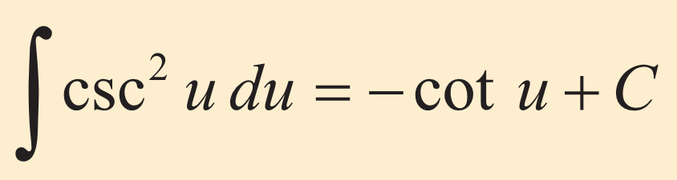
Solusi PD Orde-1: Persamaan Terpisah
Rumus dasar integral tak tentu:

Slide 16
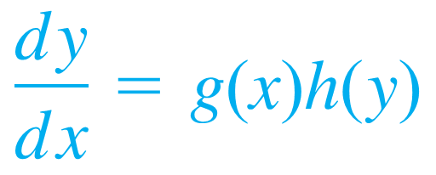
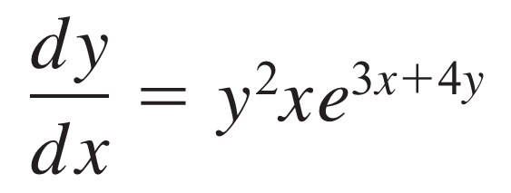
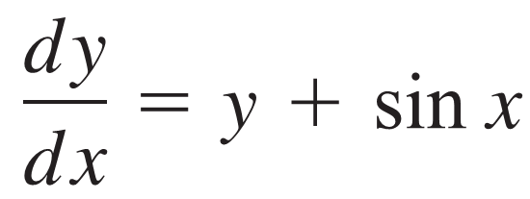
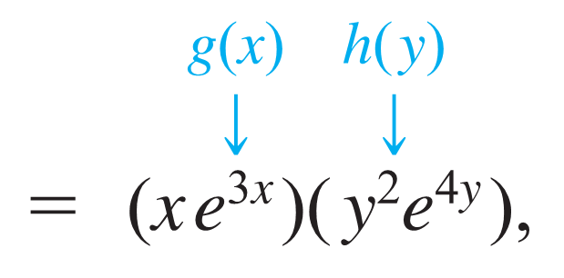
Solusi PD Orde-1: Persamaan Terpisah
Persamaan terpisah
Bentuk umum:
Contoh:
Pembuktian:
(persamaan terpisah)
(bukan persamaan terpisah)

Slide 17
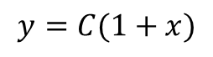
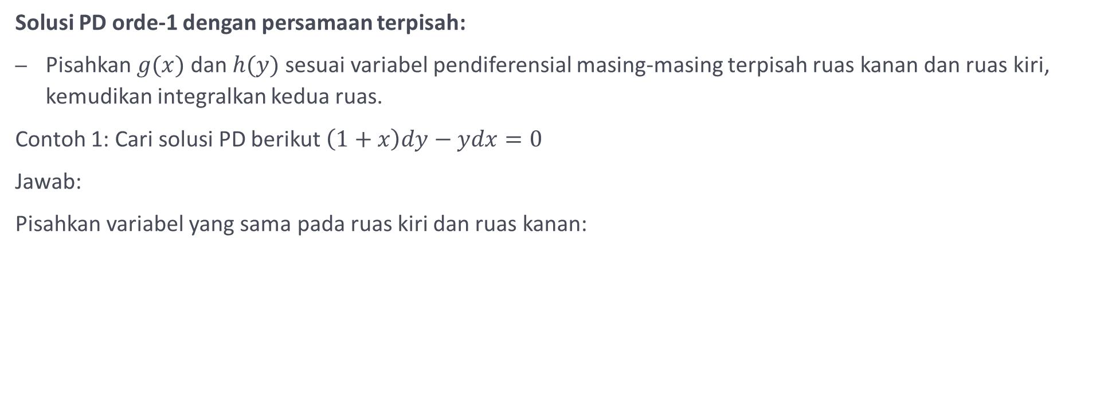
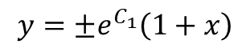
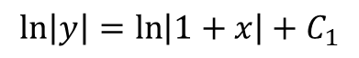
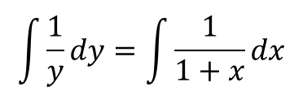
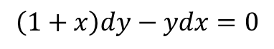
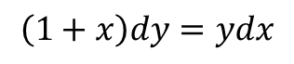
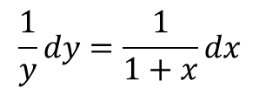
Solusi PD Orde-1: Persamaan Terpisah
Solusi PD orde-1 dengan persamaan terpisah:
Pisahkan $g(x)$ dan $h(y)$ sesuai variabel pendiferensial masing-masing terpisah ruas kanan dan ruas kiri, kemudikan integralkan kedua ruas.
Contoh 1: Cari solusi PD berikut $\left(1+x\right)dy−ydx=0$
Jawab:
Pisahkan variabel yang sama pada ruas kiri dan ruas kanan:
Selesaikan dengan mengintegralkan kedua ruas:
$$\int{\frac{1}{y}dy}=\int{\frac{1}{1+x}dx}$$
$$\left(1+x\right)dy−ydx=0$$
$$\left(1+x\right)dy=ydx$$
$$\ln\left|y\right|=\ln\left|1+x\right|+C_{1}$$
$$\frac{1}{y}dy=\frac{1}{1+x}dx$$
$$y={±e}^{C_{1}}\left(1+x\right)$$
$$y=C(1+x)$$

Slide 18
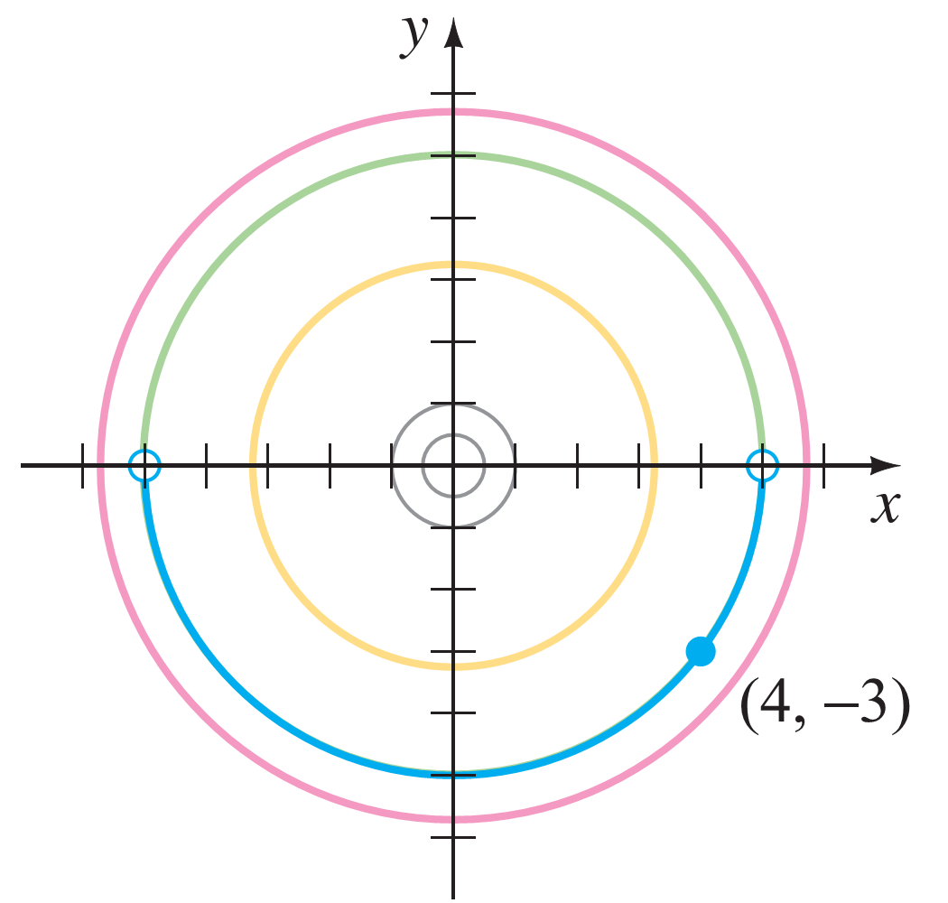
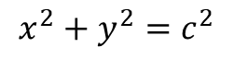

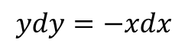






Solusi PD Orde-1: Persamaan Terpisah
Contoh 2: Cari solusi PD orde-1 berikut
$$\frac{dy}{dx}=−\frac{x}{y}, y\left(4\right)=−3$$
Pisahkan variabel yang sama pada ruas kiri dan ruas kanan:
$$\frac{dy}{dx}=−\frac{x}{y}$$
Solusi khusus di titik $(4,−3)$:
$$ydy=−xdx$$
Selesaikan dengan mengintegralkan kedua ruas:
Diperoleh solusi umum:
$$x^{2}+y^{2}=c^{2}$$
$$\int{ydy}=\int{−xdx}$$
(Persamaan lingkaran dg jari-jari $c$)
$$\frac{1}{2}y^{2}=−\frac{1}{2}x^{2}+C_{1}$$
(Lingkaran dg jari-jari $c=5$ satuan)

Slide 19



Latihan Soal
$$π$$

Slide 20








Solusi PD Orde-1: Persamaan Linier
Bentuk umum persamaan linier
Langkah-langkah
Ubah menjadi bentuk standar
Cari faktor integrasi
Kalikan kedua ruas dengan $μ(x)$
Langkah-langkah
Ubah ruas kiri menjadi bentuk kompak
Integralkan kedua ruas
Solusi persamaan linier

Slide 21









Solusi PD Orde-1: Persamaan Linier
Contoh: Cari solusi PD linier orde-1
Langkah-langkah
Ubah menjadi bentuk standar
Cari faktor integrasi
Kalikan kedua ruas dengan $μ(x)$
Langkah-langkah
Ubah ruas kiri menjadi bentuk kompak
Integralkan kedua ruas, diperoleh
Solusi implisit PD linier

Slide 22


Latihan Soal: Persamaan Linier
Cari solusi umum PD linier orde-1 berikut
Cari solusi khusus PD linier orde-1 berikut

Slide 23


Solusi PD Orde-1: Persamaan Eksak
Bentuk Umum Persamaan Eksak
Disebut persamaan eksak apabila persamaan di ruas kiri dapat dibangun menjadi turunan eksak.
Contoh: $x^{2}y^{3}dx+x^{3}y^{2}dy=0$ adalah persamaan eksak, karena ruas kiri tersebut dapat dibangun turunan eksak (bentuk kompak turunan) berikut:
$$x^{2}y^{3}dx+x^{3}y^{2}dy=d\left(\frac{1}{3}x^{3}y^{3}\right)$$
Solusi persamaan eksak: $f\left(x,y\right)=c$

Slide 24

Solusi PD Orde-1: Persamaan Eksak
Bukti:
$$f\left(x,y\right)=c→d\left(f\left(x,y\right)\right)=0$$
$$\frac{∂f}{∂x}dx+\frac{∂f}{∂y}dy=0$$
$$M\left(x,y\right)dx+N\left(x,y\right)dy=0$$
Dimana
$$M=\frac{∂f}{∂x}; N=\frac{∂f}{∂y}$$
Disebut persamaan eksak apabila memenuhi kriteria:
$$\frac{∂}{∂y}\left(\frac{∂f}{∂x}\right)=\frac{∂}{∂x}\left(\frac{∂f}{∂y}\right)$$
$$\frac{∂M}{∂y}=\frac{∂N}{∂x}$$

Slide 25



Solusi PD Orde-1: Persamaan Eksak
Mencari solusi persamaan eksak:
Cari $M$ atau $N$, cek apakah $\frac{∂M}{∂y}=\frac{∂N}{∂x}$? Jika ya, lanjut ke langkah 2.
Ambil $M$, cari $f(x,y)$
$$M=\frac{∂f}{∂x}→f\left(x,y\right)=\int{Mdx}+g(y)$$
Cari $N$ dari langkah 2
$$N=\frac{∂f}{∂y}=\frac{∂}{∂y}\left(\int{Mdx}+g(y) \right)=\frac{∂}{∂y}\left(\int{Mdx} \right)+g′(y)$$
Samakan $N$ langkah 3 dengan $N$ langkah 1, diperoleh $g′(y)$
Cari $g\left(y\right)=\int{g′(y)dy}$
Solusi persamaan eksak: $f\left(x,y\right)=c$
Ambil $N$, cari $f(x,y)$
$$N=\frac{∂f}{∂y}→f\left(x,y\right)=\int{Ndy}+g(x)$$
Cari $M$ dari langkah 2
$$M=\frac{∂f}{∂x}=\frac{∂}{∂x}\left(\int{Ndy}+g(x) \right)=\frac{∂}{∂x}\left(\int{Ndy} \right)+g′(x)$$
Samakan $M$ langkah 3 dengan $M$ langkah 1, diperoleh $g′(x)$
Cari $g\left(x\right)=\int{g′(x)dx}$
Solusi persamaan eksak: $f\left(x,y\right)=c$

Slide 26



Solusi PD Orde-1: Persamaan Eksak
Contoh: cari solusi persamaan eksak berikut $2xydx+\left(x^{2}−1\right)dy=0$
Jawab
Cari $M$ dan $N$: $M=2xy, N=x^{2}−1$
$$\frac{∂M}{∂y}=\frac{∂}{∂y}\left(2xy\right)=2x; \frac{∂N}{∂x}=\frac{∂}{∂x}\left(x^{2}−1\right)=2x$$
$$\frac{∂M}{∂y}=\frac{∂N}{∂x}$$
(persamaan eksak)
Cari $N$ dari langkah 2
$$N=\frac{∂f}{∂y}=\frac{∂}{∂y}\left(x^{2}y+g\left(y\right)\right)=x^{2}+g′(y)$$
Samakan $N$ langkah 3 dengan $N$ langkah 1
$$x^{2}+g^{′}\left(y\right)=x^{2}−1→g^{′}\left(y\right)=−1$$
Cari $g\left(y\right)=\int{−1dy}=−y$
Diperoleh solusi persamaan eksak:
$$x^{2}y−y=c$$
Solusi implisit:
$$y=\frac{c}{x^{2}−1}$$
Ambil $M$, cari $f(x,y)$
$$M=\frac{∂f}{∂x}→f\left(x,y\right)=\int{2xydx}+g\left(y\right)=x^{2}y+g\left(y\right)$$

Slide 27


Latihan Soal: Persamaan Eksak
Tentukan apakah persamaan berikut persamaan eksak atau bukan, jika ya cari solusi persamaan eksak:

Slide 28

Solusi PD Orde-1: Persamaan Non Eksak
Mencari solusi persamaan non eksak: (jadikan pers. Eksak dengan mengalikan faktor integrasi)
Lihat kembali untuk persamaan eksak: $M\left(x,y\right)dx+N\left(x,y\right)dy=0$
Cari $M$ atau $N$, cek apakah $\frac{∂M}{∂y}=\frac{∂N}{∂x}$? Jika tidak, persamaan non eksak. Lanjut ke langkah 2.
Cari faktor integrasi $μ=e^{\int{\frac{N_{x}−M_{y}}{M}∂y}}$ atau $μ=e^{\int{\frac{M_{y}−N_{x}}{N}∂x}}$ (pilih salah satu yang lebih mudah diintegralkan)
Cari $M_{baru}=μM$ dan $N_{baru}=μN$
Langkah selanjutnya sama seperti Langkah 2-6 persamaan eksak, hanya saja $M→M_{baru}$ dan $N→N_{baru}$.

Slide 29

Solusi PD Orde-1: Persamaan Non Eksak
(Pembuktian 1) Mencari faktor integrasi, μ:
Untuk memperoleh persamaan eksak, kalikan kedua ruas persamaan non eksak dengan faktor integrasi, μ:
$$\left(μM\right)dx+\left(μN\right)dy=0$$
Syarat persamaan eksak yang baru:
$$\frac{∂\left(μM\right)}{∂y}=\frac{∂\left(μN\right)}{∂x}$$
$$μ_{y}M+μM_{y}=μ_{x}N+μN_{x}$$
$$μ_{y}M−μ_{x}N=μ\left(N_{x}−M_{y}\right)$$
(Alternatif 1) Cari $μ_{y}$, set $μ_{x}=0$ (bergantung hanya pada $y$), sehingga $μ_{y}M=μ\left(N_{x}−M_{y}\right)→\frac{1}{μ}∂μ=\frac{\left(N_{x}−M_{y}\right)}{M}∂_{y}$
Dari langkah 4, diperoleh: $μ=e^{\int{\frac{N_{x}−M_{y}}{M}∂y}}$
Gunakan $μ$ di atas untuk mencari $M_{baru}=μM$ dan $N_{baru}=μN$.

Slide 30

Solusi PD Orde-1: Persamaan Non Eksak
(Pembuktian 2) Mencari faktor integrasi, μ:
(Alternatif 2) Cari $μ_{x}$, set $μ_{y}=0$ (bergantung hanya pada $x$), sehingga $μ_{x}N=μ\left(M_{y}−N_{x}\right)→\frac{1}{μ}∂μ=\frac{\left(M_{y}−N_{x}\right)}{N}∂x$
Dari langkah 4, diperoleh: $μ=e^{\int{\frac{M_{y}−N_{x}}{N}∂x}}$
Gunakan $μ$ di atas untuk mencari $M_{baru}=μM$ dan $N_{baru}=μN$.

Slide 31


Solusi PD Orde-1: Persamaan Non Eksak
Contoh: cari solusi persamaan eksak berikut $xydx+\left({2x}^{2}+3y^{2}−20\right)dy=0$
Jawab
Cari $M$ dan $N$: $M=xy, N={2x}^{2}+3y^{2}−20$
$$\frac{∂M}{∂y}=\frac{∂}{∂y}\left(xy\right)=x; \frac{∂N}{∂x}=\frac{∂}{∂x}\left({2x}^{2}+3y^{2}−20\right)=4x$$
$$\frac{∂M}{∂y}≠\frac{∂N}{∂x}$$
(persamaan non eksak)
Cari faktor integrasi, μ:
$$μ=e^{\int{\frac{N_{x}−M_{y}}{M}∂y}}=e^{\int{\frac{(4x−x)}{2xy}∂y}}=e^{\int{\frac{3}{y}∂y}}=e^{3\ln{y}}=y^{3}$$
Cari $M_{baru}=μM=xy^{4}$ dan $N_{baru}=2x^{2}y^{3}+3y^{5}−20y^{3}$
Ambil $M_{baru}$, cari $f(x,y)$
$$M_{baru}=\frac{∂f}{∂x}→f\left(x,y\right)=\int{xy^{4}dx}+g\left(y\right)=\frac{1}{2}x^{2}y^{4}+g\left(y\right)$$
Cari $N_{baru}$ dari langkah 4
$$N_{baru}=\frac{∂f}{∂y}=\frac{∂}{∂y}\left(\frac{1}{2}x^{2}y^{4}+g\left(y\right)\right)=2x^{2}y^{3}+g′(y)$$
Samakan $N_{baru}$ langkah 5 dengan $N_{baru}$ langkah 3
$$2x^{2}y^{3}+g′(y)=2x^{2}y^{3}+3y^{5}−20y^{3}$$
$$g^{′}\left(y\right)=3y^{5}−20y^{3}$$
Cari $g\left(y\right)=\int{3y^{5}−20y^{3}dy}=\frac{1}{2}y^{6}−5y^{4}$
Diperoleh solusi persamaan diferensial:
$$\frac{1}{2}x^{2}y^{4}+\frac{1}{2}y^{6}−5y^{4}=c$$

Slide 32





Solusi PD Orde-1: Solusi dengan substitusi
Transformasi persamaan diferensial orde-1
$$\frac{dy}{dx}=f\left(x,y\right)$$
Dengan substitusi: $y=g(x,u)$, dimana $u$ merupakan fungsi variabel $x$, $u=φ\left(x\right)$.
Sehingga diperloleh persamaan:
Syarat bisa disubstitusi: persamaan homogen (inget, berbeda dengan solusi homogen), berlaku sifat homogenitas: $f\left(tx,ty\right)=t^{α}f(x,y)$
Contoh: $f\left(x,y\right)=x^{3}+y^{3}$ adalah persamaan homogen karena $f\left(tx,ty\right)={\left(tx\right)}^{3}+{\left(ty\right)}^{3}=t^{3}\left(x^{3}+y^{3}\right)=t^{3}f(x,y)$
atau bentuk kompak

Slide 33

Solusi PD Orde-1: Solusi dengan substitusi
(Persamaan homogen) review persamaan eksak:
$$M\left(x,y\right)dx+N\left(x,y\right)dy=0$$
Adalah persamaan homogen, coba buktikan.
Jawab:
Jika $M$ dan $N$ adalah fungsi homogen dengan pangkat sama, $M\left(tx,ty\right)=t^{α}M(x,y)$ dan $N\left(tx,ty\right)=t^{α}N(x,y)$
Jika kita subtitusikan $y=ux$, persamaan di atas menjadi: $M\left(x,y\right)=x^{α}M(1,u)$ dan $N\left(x,y\right)=x^{α}N(1,u)$
Persamaan eksak menjadi:$x^{α}M(1,u)dx+x^{α}N(1,u)(udx+xdu)=0$ sehingga diperoleh
$$\frac{1}{x}dx+\frac{N\left(1,u\right)}{M\left(1,u\right)+uN\left(1,u\right)}du=0$$
Selesaikan dengan persamaan terpisah.

Slide 34

Solusi PD Orde-1: Solusi dengan substitusi
Contoh : Selesaikan persamaan eksak berikut dengan solusi substitusi
$$(x^{2}+y^{2})dx+\left(x^{2}−xy\right)dy=0$$
Jawab:
$M$ dan $N$ adalah fungsi homogen dengan pangkat dua, berlaku solusi dengan substitusi.
Substitusi $y=ux$, diperoleh
$$(x^{2}+{\left(ux\right)}^{2})dx+\left(x^{2}−x\left(ux\right)\right)\left(udx+xdu\right)=0$$
$$(x^{2})(1+u^{2})dx+\left(x^{2})(1−u\right)\left(udx+xdu\right)=0$$
$$\left(1+u^{2}\right)dx+\left(1−u\right)\left(udx+xdu\right)=0$$
$$\left(1+u^{2}+\left(1−u\right)u\right)dx+\left(1−u\right)xdu=0$$
diperoleh
$$\frac{1}{x}dx+\frac{1−u}{1+u}du=0$$

Slide 35

Solusi PD Orde-1: Solusi dengan substitusi
Dengan persamaan terpisah, lalu diintegralkan di kedua ruas
$$\int{\frac{1}{x}dx}=\int{\frac{u−1}{u+1}du}$$
$$\int{\frac{1}{x}dx}=\int{1−\frac{2}{u+1}du}$$
Selesaikan integral di atas:
$$\ln\left|x\right|=u−2\ln\left|u+1\right|+C_{1}$$
Substitusi balik $u=y/x$, diperoleh
$$\ln\left|x\right|+2\ln\left|\frac{y}{x}+1\right|=\frac{y}{x}+C_{1}$$
$$\frac{x}{{\left(\frac{y}{x}+1\right)}^{2}}={Ce}^{\frac{y}{x}}$$
Solusi persamaan diferensial: ${\left(x+y\right)}^{2}=Cxe^{\frac{y}{x}}$

Slide 36




Solusi dengan substitusi (Persamaan Bernoulli)
Bentuk umum persamaan Bernoulli:
Bentuk substitusi: $u=y^{1−n}$
Contoh: Selesaikan persamaan Bernoulli berikut
Jawab:
Ubah ke bentuk standar:
Substitusi $u=y^{1−2}=1/y$ dan $\frac{dy}{dx}=\frac{d\left(\frac{1}{u}\right)}{dx}=−\frac{1}{u^{2}}\frac{du}{dx}$
Diperoleh: $−\frac{1}{u^{2}}\frac{du}{dx}+\frac{1}{x}\left(\frac{1}{u}\right)=x{\left(\frac{1}{u}\right)}^{2}→\frac{du}{dx}−\frac{1}{x}u=−x$
Selesaikan dengan solusi persamaan linier, diperoleh: $y=1/(−x^{2}+cx)$

Slide 37




Latihan Soal: Solusi dengan Substitusi

